Slide 1
Итоговый проект по курсу “Основы алгоритмизации и программирования”
Тема: Обработка массивов в Python
Руководитель проекта: Манакова Ольга Петровна
Разработчики:
Антон Михайличенко
Колесников Роман

Slide 2
Задачи проектной работы
Обсуждение идеи и дизайна
Изучение вспомогательной литературы
Написание кода
Тестирование
Устранение ошибок
Создание презентации
Защита

Slide 3
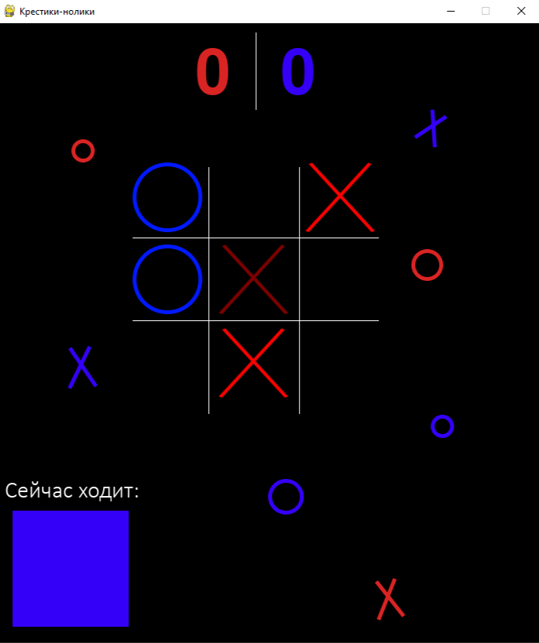
Обсуждение
При обсуждении идеи, мы решили, что хотим создать игру “Крестики-Нолики”, так как это показалось нам наиболее интересным вариантом в плане разработки. Дизайн выбрали минималистичный, контрастный с палитрой цветов, состоящей из красного, синего, чёрного.

Slide 4
Изучение
Далее мы принялись изучать материал, который нам пригодится для создания проекта. Первым делом мы познакомились с библиотекой Pygame с помощью которой можно сделать как саму игру, так и её графический интерфейс. Вспомнили основы языка и ООП.

Slide 5
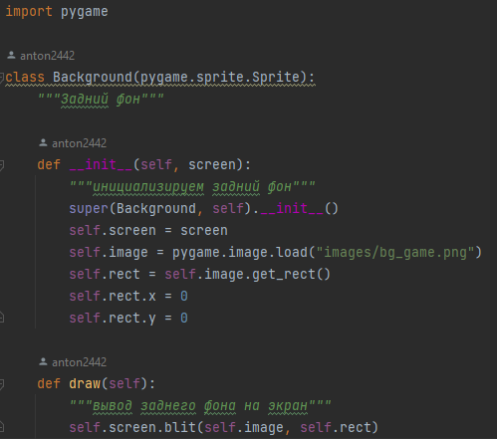
Код файла bg.py
Импортируем библиотеку pygame. Описываем класс, который имеет функции для создания и вывода заднего фона на экран.

Slide 6
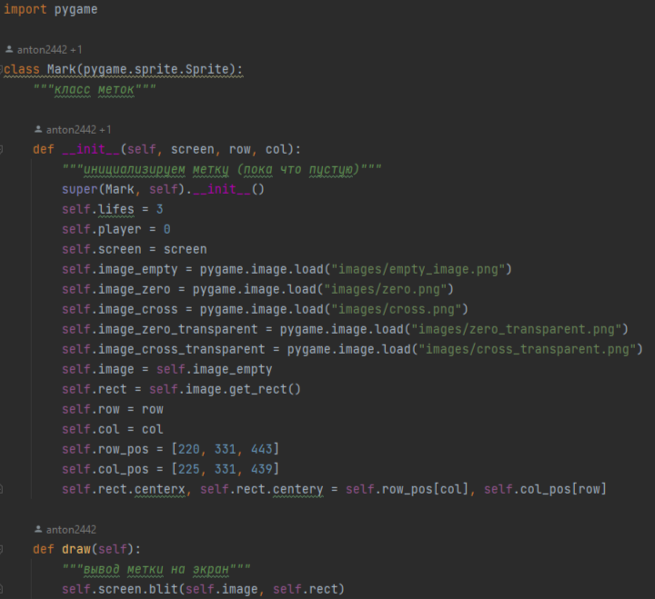
Код файла mark.py
Импортируем библиотеку pygame. Описываем класс с функциями для создания и вывода на экран крестиков и ноликов.

Slide 7
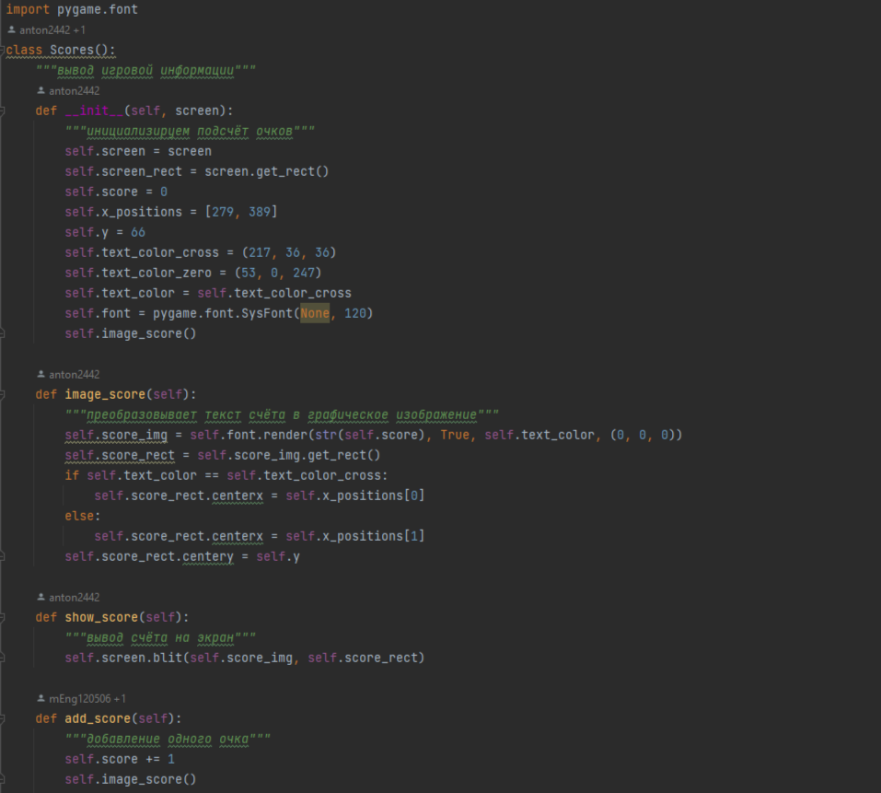
Код файла scores.py
Импортируем библиотеку pygame. Описываем класс с функциями для создания, вывода и изменения счёта игроков.

Slide 8
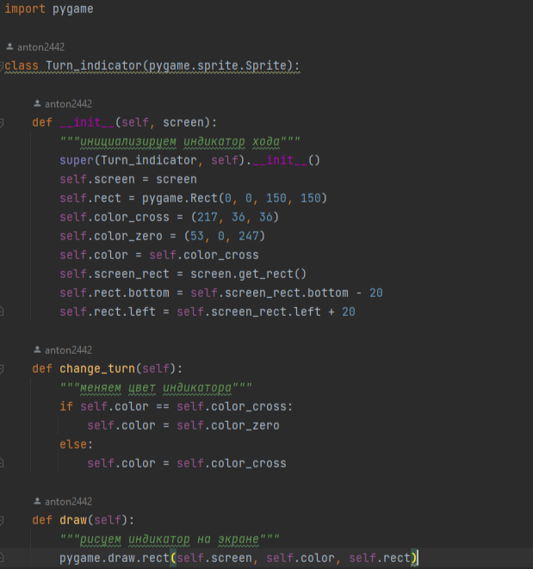
Код файла turn_indicator.py
Импортируем библиотеку pygame. Описываем класс с функциями для создания, вывода и переключения индикатора хода.

Slide 9
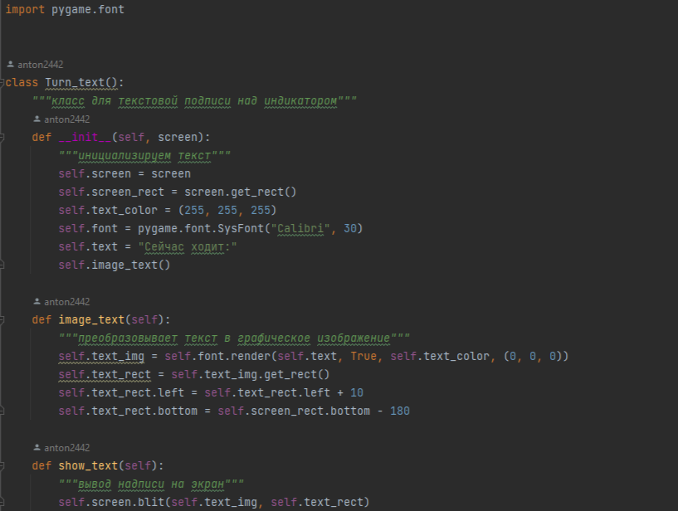
Код файла text.py
Импортируем библиотеку pygame. Описываем класс с функциями для создания подписи над индикатором хода.

Slide 10
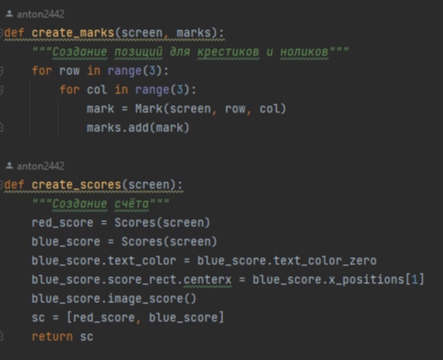
Код файла controls.py (create_marks, create_scores)
Описываем функции, которые создают позиции, где в будущем будут стоять крестики и нолики

Slide 11
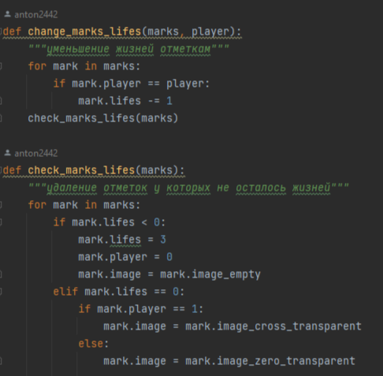
Код файла controls.py (clear_marks, change_marks_lifes, check_marks_lifes)
Описываем функции очистки поля, уменьшения жизней крестикам и ноликам и их удаления (перед удалением, меняет картинку на её полупрозрачный силуэт).

Slide 12
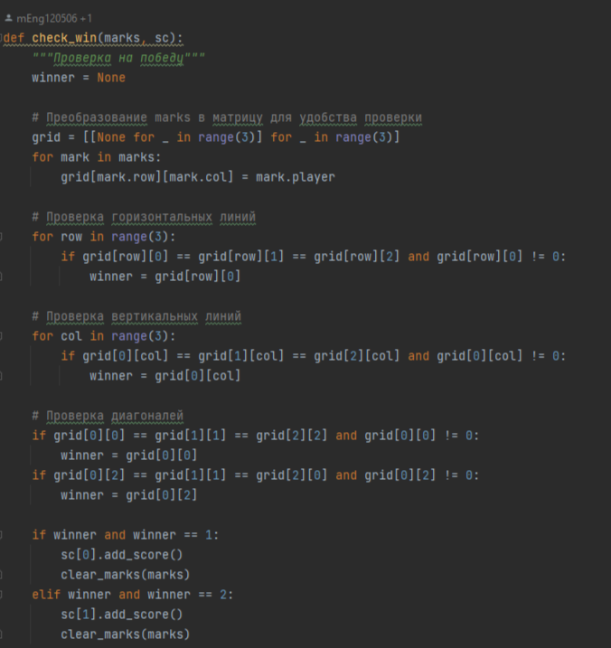
Код файла controls.py (check_win)
Описываем функцию, которая обнаруживает на поле выигрышную ситуацию и определяет победителя, затем вызываются функции добавления очков и очистки поля.

Slide 13
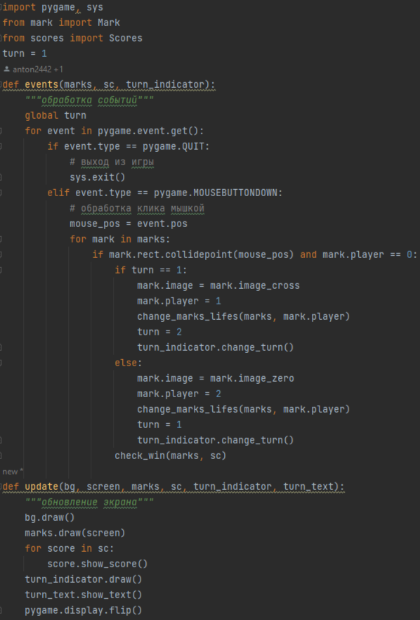
Код файла controls.py (events, update)
Описываем функцию обработки событий (выход из игры, нажатие мышкой) и функцию обновляющую объекты на экране.

Slide 14
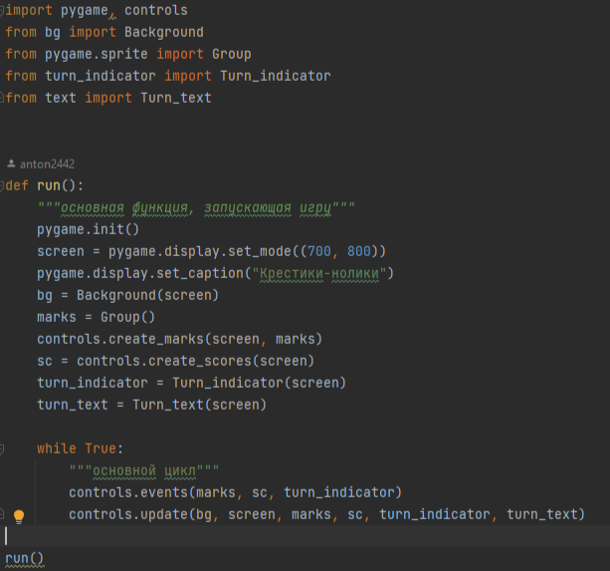
Код файла Tic-tac-toe.py
Импортируем библиотеку pygame, модуль controls и необходимые классы. Далее идёт функция run, в которой создаются все необходимые объекты, затем идёт основной цикл игры.

Slide 15
Тестирование и устранение ошибок
Во время теста была обнаружена ошибка неправильного определения выигрышной ситуации на поле, но в процессе разработки она была исправлена как и прочие мелкие ошибки

Slide 16
Вывод
В результате проделанной работы, мы разработали игру “Крестики-нолики” на Python с графическим интерфейсом. Цель работы и задачи полностью выполнены, произведено тестирование и улучшение кода, готовый код можете увидеть на GitHub.

Slide 17
Литература
https://www.youtube.com/watch?v=ilP1dImCuJ8&list=PLs2IpQwiXpT21tinzZr9wdNqZXRK1D_9w
Лекции по ООП с пар алгоритмизации и программирования

